Slide 1
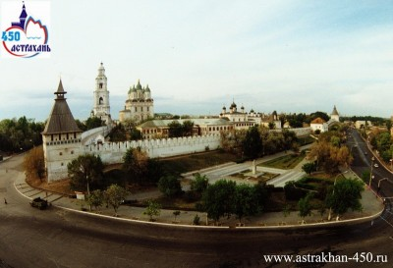
Поэтическое признание в любви родному краю
Литературно-музыкальная композиция
Зачисли меня, город, в астраханцы, за робкое признание в любви!
Леонид Чашечников

Slide 2
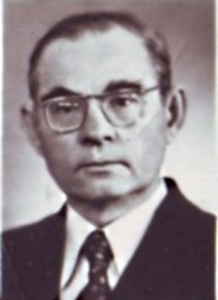
Николай Травушкин писал:
«На литературной карте Российской республики Волго-Каспий - место не бесплодное, здесь постоянно пульсирует творческое напряжение, здесь добрая почва для литературных свершений.»
1916 -1989 гг.
Преподаватель Астраханского педагогического института (с 1946). Доктор филологических наук, профессор, член Союза писателей.

Slide 3
Юрий Щербаков
О, степная Венеция,
Город солнечный мой,
От хандры знаю средство я-
Возвращение домой…
Чтоб увидеть нечаянно,
Как на древний раскат
Золотую окалину
Выливает закат.
Писатель, председатель Астраханского отделения Союза писателей, автор поэтических сборников.

Slide 4
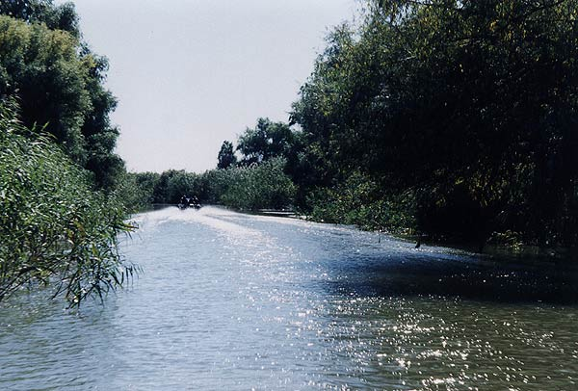
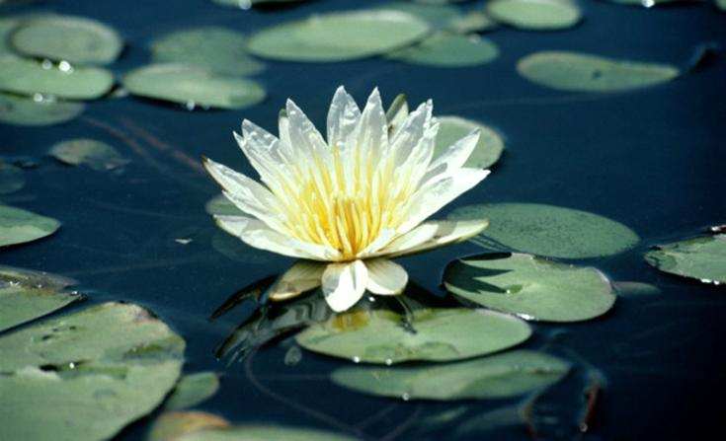
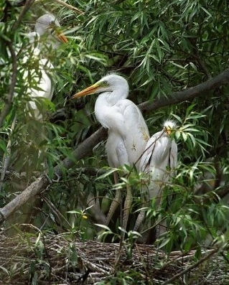
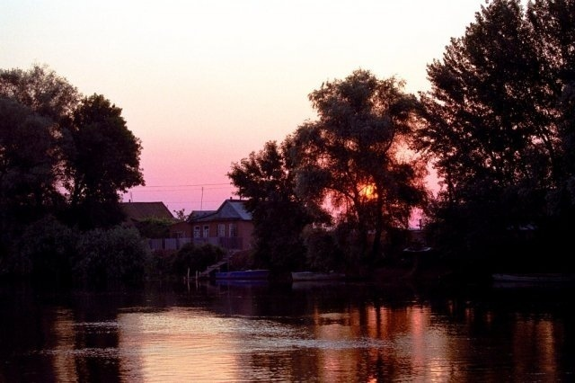
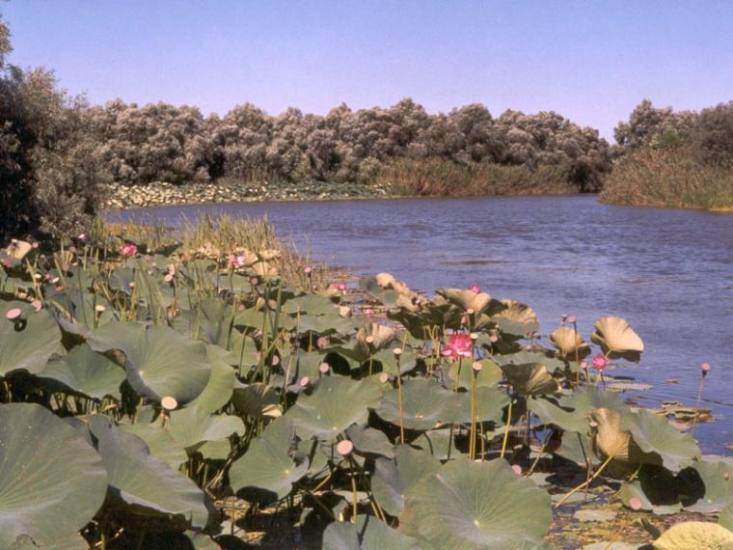

Slide 5
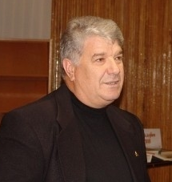
Борис Свердлов
Б. Свердлов не мыслит себя без Астрахани:
« Если в этой жизни повторюсь, повторюсь я в Астрахани снова.»
Победитель I областного фестиваля поэзии

Slide 6
Ольга Касимова
Лауреат городского телевизионного конкурса на лучшее литературное произведение в честь юбилея родной Астрахани.
Ты на Аленушку похожа -
С благой молитвой у ручья…
Столица Нижнего Поволжья,
Родная Астрахань моя.

Slide 7
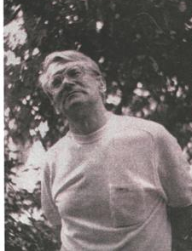
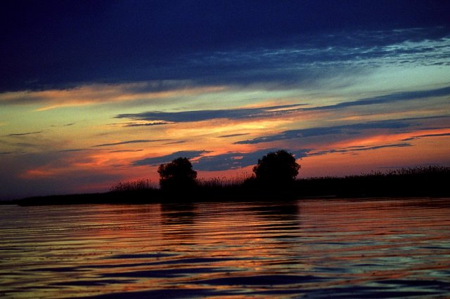
Николай Ваганов
Живописно воспевает Волгу. Так может человек, только искренне любящий родные пенаты.

Slide 8
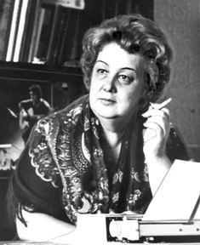
Нинель Мордовина
Литературная премия, которую получают юные поэты, носит ее имя и школа №33, где она вела уроки поэзии.
1927 – 2001 гг.

Slide 9
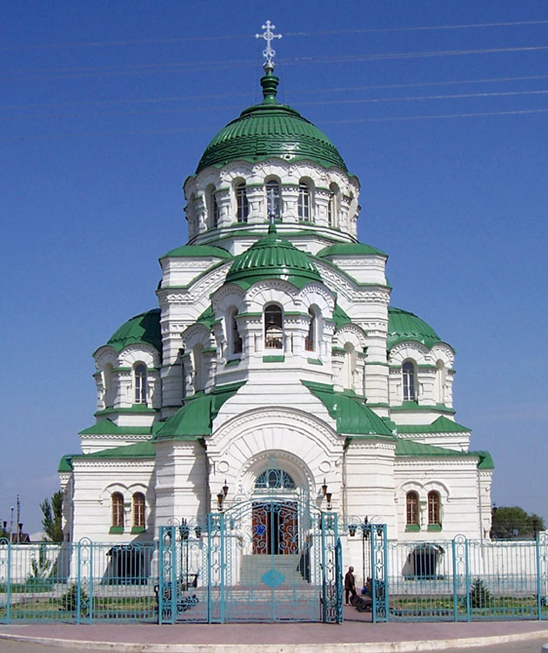
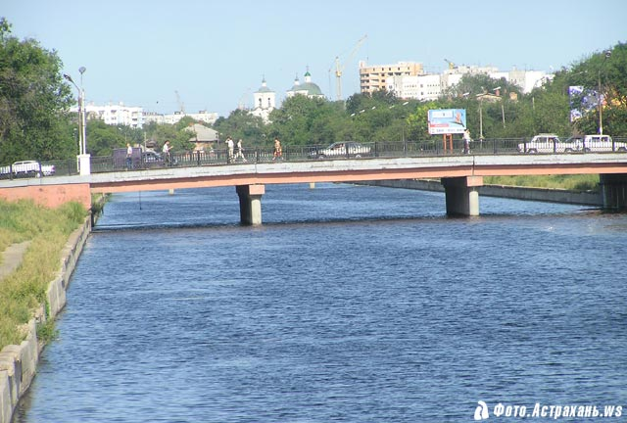
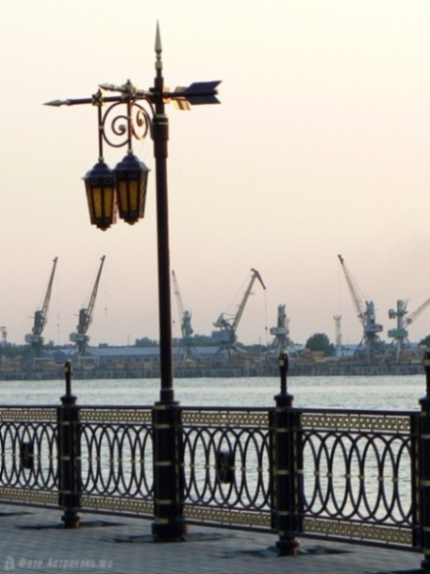
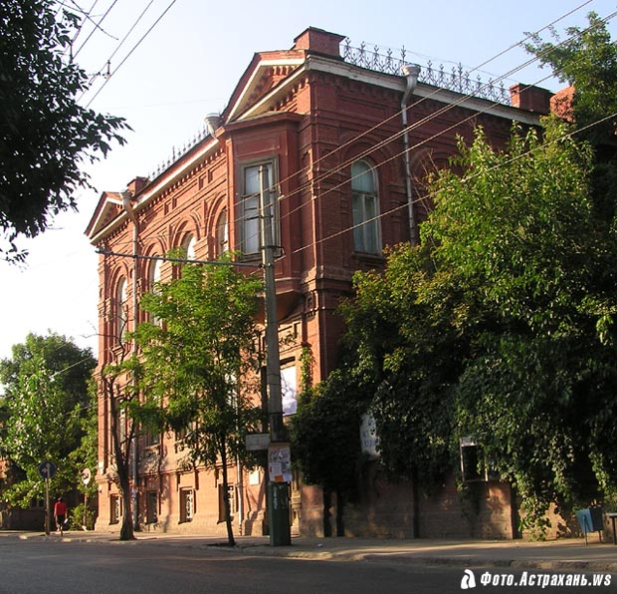
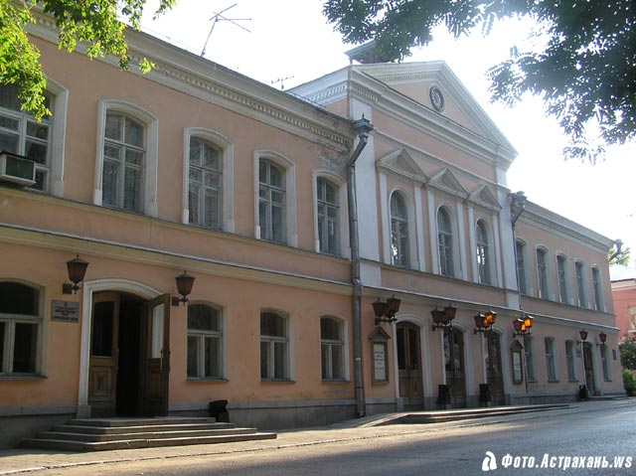

Slide 10
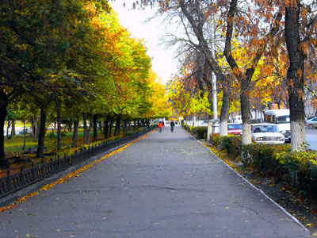
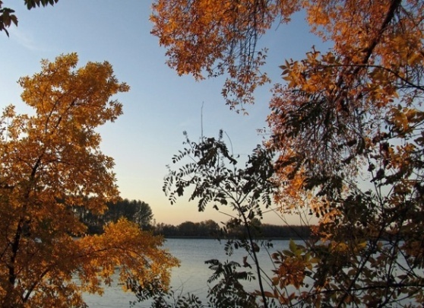
Элеонора Татаринцева
Ученица Нинель Мордовиной, автор сборника «Право жить»

Slide 11
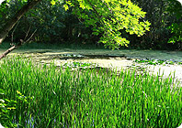
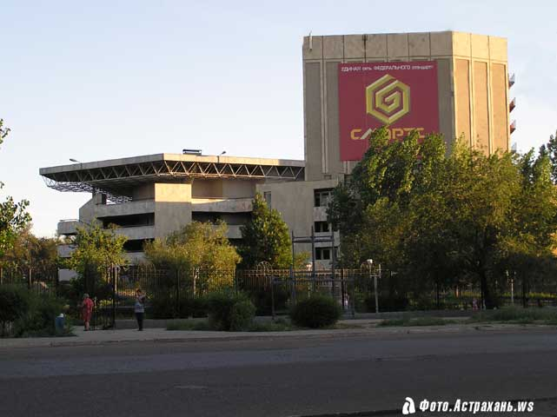
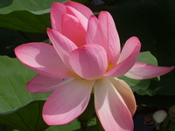
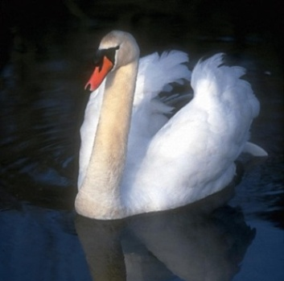
Родина, и все, с нею связанное, входят в жизнь каждого из нас с колыбели, но лишь с годами начинаешь понимать ее притяжение, нравственную сторону этой взаимосвязи - личную свободу и осознание долга перед своей землей.

Slide 12
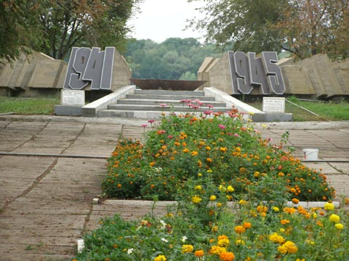
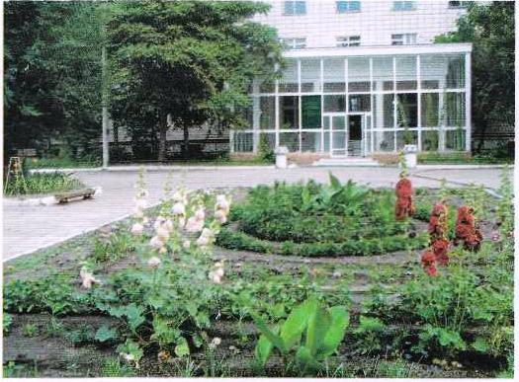
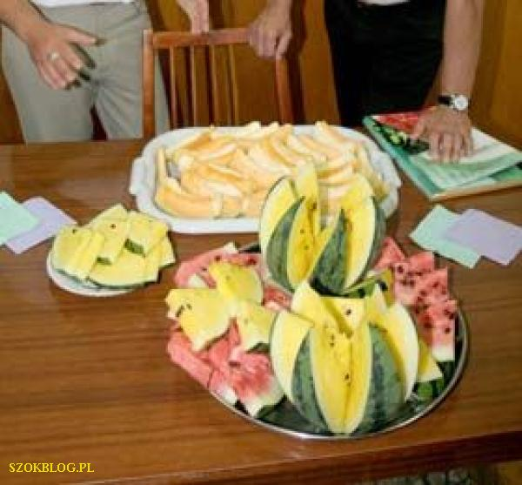
Сборник стихотворений камызякских поэтов, изданный в 2011г, собрал стихи самодеятельных поэтов разных поколений и национальностей. Их объединяет одно – искренняя любовь к родной земле – заповедному Понизовью и горячее желание сделать ее краше – словом и делом.

Slide 13
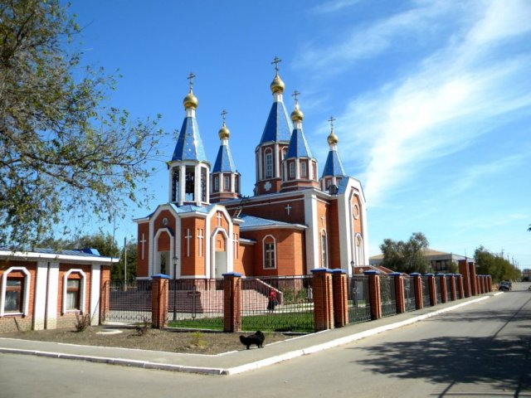
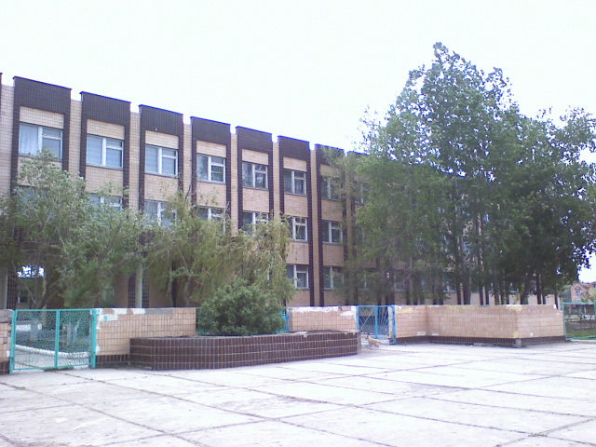
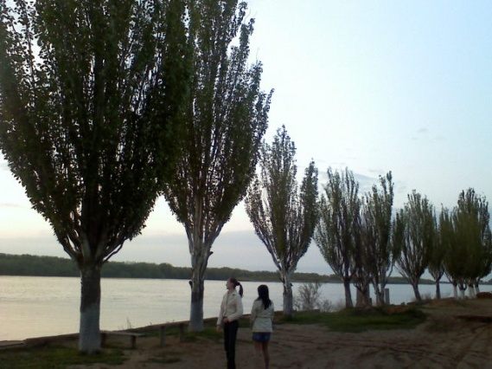
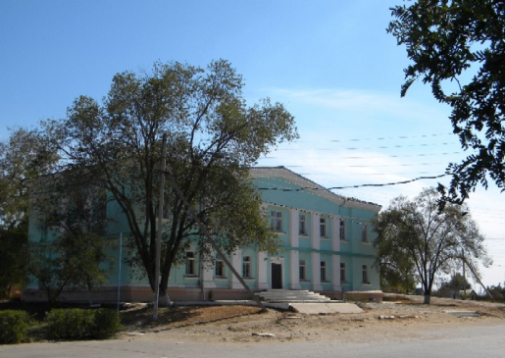
Ярославна Малеева «Мой Камызяк»

Slide 14
Мария Мухина
Многожанровая поэтесса, ей в одинаковой мере подвластны лирический этюд и песня, баллада и басня, частушка и исповедь. Мария Федоровна – очень увлеченный человек, поет в ансамбле «Горлица» Каралатского Дома культуры

Slide 15
В 1995 году вышел первый сборник стихов М.Ф.Мухиной «Отчий дом». В аннотации написано: «Впервые в Камызякском районе издана книга местного автора – каралатской поэтессы Марии Мухиной. Самобытное творчество «рыбачки Марии» будет интересно не только жителям района, но и за его пределами»

Slide 16
Мария Мухина
Женщины России,
Нету вас красивей,
Милые сударушки мои,
И умом вы сильные,
И любвеобильные,
И певуньи вы, как соловьи
Жены вы и матери,
Во всём вы обязательны,
Всем - то вы хотите угодить,
И внучат вы любите,
Всегда такими будете
И всех – то вы хотите примирить.
На то и есть вы матери,
Всевышним вы Создателем
Для любви и мира рождены,
Вам слава бесконечная
И любовь сердечная,
И поклон вам низкий до земли.

Slide 17
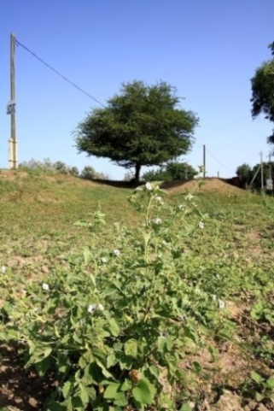
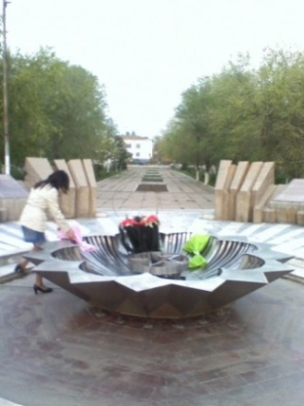
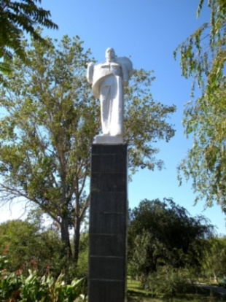
Юрий Вельский
Гимн города Камызяк
Величавой России страница – Заповедная наша земля. Камызяк – ты отчизны частица, Здесь наш дом, и друзья, и судьба. Припев: Пусть на вольном Каспийском просторе Развевается Родины флаг! Так живи, процветай вместе с нами, Отчий дом – наш родной Камызяк! С детства раннего нам всем знакома Площадь главная Павших борцов. Ранним утром цветным перезвоном Слышен звон золотых куполов. Припев Волга – матушка всех породнила. Крепнет в дружбе российский народ. В нем и разум, и мудрость, и сила, И надежный России оплот. Припев

Slide 18
«Поэзия Нижней Волги»
Берегите, жалейте и любите, земляне, тех избранников, которые даны вам природой не только для украшения дней ваших, в усладу слуха, ублажения души, но и во спасение всего живого и светлого на нашей земле.
Виктор Астафьев

